Slide 1
分数除法（一）
WWW.PPT818.COM

Slide 2
1. 探索并掌握分数除以整数（0除外）的计算方法，能正确进行计算。（重点）
2. 理解分数除以整数（0除外）的意义和算理。（难点）

Slide 3
把一张纸的 平均分成2份，每份是这张纸的几分之几？平均分成3份呢？
4
7
2
7
÷2 ＝
4
7
4
21
÷3 ＝

Slide 4
知识点
分数除法的意义
（1）把一张纸的 平均分成2份，每份是这张纸的几
分之几？

Slide 5
知识提炼
分数除法的意义与整数除法的意义相同，都是已知两个乘数的积与其中一个乘数，求另一个乘数的运算。

Slide 6
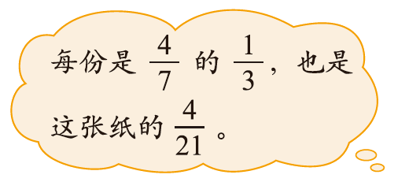
知识点
分数除以整数的计算方法
（2）把一张纸的 平均分成3份，每份是这张纸的几
分之几？分一分，涂一涂。
4
＝
21

Slide 7
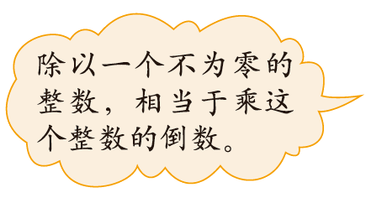
（3）算一算，说一说。
4
1
3
3

Slide 8
知识提炼
分数除以整数（0除外）的计算方法：分数除以整数（0除外），相当于分数乘这个数的倒数。

Slide 9
小试牛刀
先画一画，再涂一涂，再用算式表示结果。（选自教材P56 T1）
的一半是多少？
把 平均分成5份，每份是多少？
4
4
1
4
4
4
1
2
÷
5
＝
×
＝
÷
2
＝
×
＝
5
5
5
25
5
5
2
5

Slide 10
例 ，这种算法对吗？
错因分析：计算过程中把被除数 变成了 。

Slide 11
1.在 里填上的数，在 里填上“＞”“＜”或
“＝”。（选自教材P56 T2）
＝
＝
＝

Slide 12
2.算一算。（选自教材P56 T3）

Slide 13
3.填一填。（选自教材P56 T4）
1
2
1
10
5
16

Slide 14
1
4.把一块巧克力的 平均分成3份，每份是这块巧克
力的几分之几？画一画，算一算。（选自教材P56
T5）
2
1
÷
3
2
1
1
＝
×
2
3
1
＝
6
1
答：每份是这块巧克力的 。
6

Slide 15
这节课你们都学会了哪些知识？
分数除以整数（0除外）的意义同整数除法的意义相同，就是已知两个乘数的积和其中一个乘数，求另一个乘数的运算。
分数除以整数（0除外），相当于分数乘这个数的倒数。

Slide 16
作业1：完成教材相关练习题。
作业2：完成对应的练习题。

